Slide 1
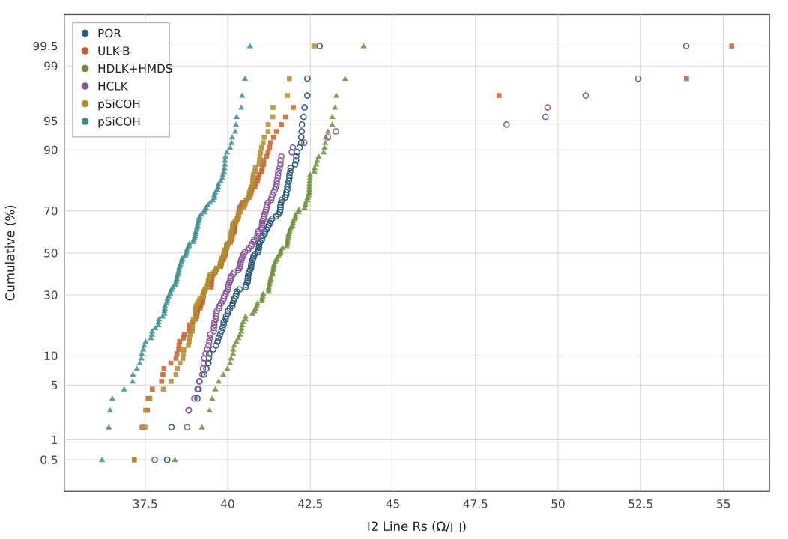
I2 Line Rs cumulative distribution
POR median 40.87
ULK-B median 39.93 (-2.3%)
HDLK+HMDS median 41.59 (+1.7%)
HCLK median 40.50 (-0.9%)
pSiCOH median 39.89 (-2.4%)
pSiCOH median 38.74 (-5.2%)
ULK-B·HCLK upper tail → open성 fail 과 일치

Slide 2
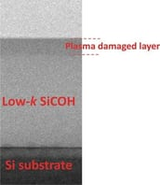
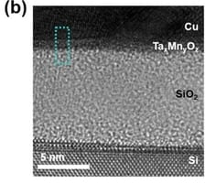
SF2 RNJB8C.67 ET results
●
평가목적 ; I2 LK depo 막질 변경 (HCLK, HDLK+HMDS, ULK-B, pSiCOH) 호환 평가
●
평가결과 ;
Profile (LK depo split, POR 대비)
- ULK-B (RNJB8C_11): AASI Δ+0.18, ACI 10.3/10.9 · AEI 9.3로 POR과 근접
- HDLK+HMDS (RNJB8C_1): AASI Δ-0.08, ACI 10.0/10.6 · AEI 8.9로 POR과 근접
- HCLK (RNJB8C_18): AASI Δ+0.19, ACI 10.1/10.6 · AEI 9.0로 POR과 근접
low-k plasma damaged layer TEM / Barrier/Cu 계면 HR-TEM
- pSiCOH (RNJB8C_20): AASI Δ+0.34, ACI 10.4/10.9 · AEI 9.1로 POR과 근접
WAFER |  | POR (RNJB8C_15) | RNJB8C_11 | RNJB8C_1 | RNJB8C_18 | RNJB8C_20 | RNJB8C_23
LK depo |  | HDLK | ULK-B | HDLK+HMDS | HCLK | pSiCOH | pSiCOH
AASI |  | 22.38 | 22.56 | 22.30 | 22.57 | 22.73 | 22.99
ACI |  | 10.1/10.6 | 10.3/10.9 | 10.0/10.6 | 10.1/10.6 | 10.4/10.9 | 10.7/11.4
AEI |  | 9.0 | 9.3 | 8.9 | 9.0 | 9.1 | 9.5
ASI |  | 9.7/9.8 | 10.0/10.1 | 9.7/9.6 | 9.9/9.8 | 10.0/10.1 | 10.2/9.9
CMBSRP | Open | 97% | 96% | 95% | 24% | 94% | 96%
 | Short | 100% | 99% | 97% | 78% | 98% | 95%
VCHN | Open | 100% | 53% | 96% | 98% | 97% | 98%
 | Short | 100% | 100% | 98% | 97% | 98% | 98%
- pSiCOH (RNJB8C_23): AASI Δ+0.61로 변동 최대, ACI 10.7/11.4 (POR 10.1/10.6) 소폭 상향
Yield (CMBSRP / VCHN Open·Short)
- ULK-B: CMBSRP 96/99%로 POR 동등, VCHN Open 53%(-47%p) → CD는 POR 수준이므로 LK 막질 변경에 따른 fill/계면 불량 의심
- HDLK+HMDS: CMBSRP 95/97%로 POR 동등, VCHN Open 96%(-4%p) → 유의차 없음
- HCLK:CMBSRP Open 24%(-73%p), CMBSRP Short 78%(-22%p), VCHN 98/97%로 POR 동등 → CD는 POR 수준이므로 LK 막질 변경에 따른 fill/계면 불량 의심
- pSiCOH: CMBSRP 94/98%로 POR 동등, VCHN 97/98%로 POR 동등 → 전 item POR 동등
- pSiCOH:CMBSRP Short 95%(-5%p), VCHN 98/98%로 POR 동등 → 전 item POR 동등
결론
- HDLK+HMDS·pSiCOH·pSiCOH 는 POR 대비 전 항목 동등 → 후보 조건, ULK-B·HCLK 는 Open 열화
- HCLK Open fail die 단면 분석 필요

Slide 3
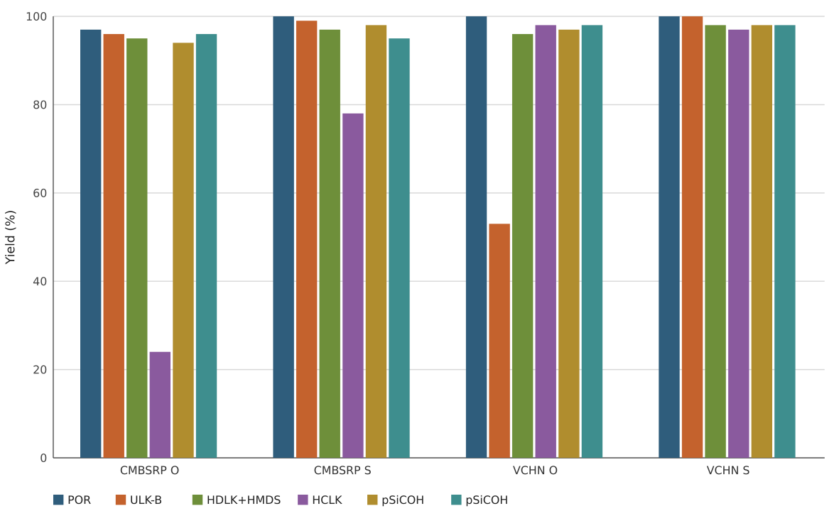
Open / Short yield 비교
●
Summary
최저: HCLK CMBSRP O 24%
POR 평균 99%
ULK-B 평균 87%
HDLK+HMDS 평균 96%
HCLK 평균 74%
pSiCOH 평균 97%
pSiCOH 평균 97%

